Slide 1
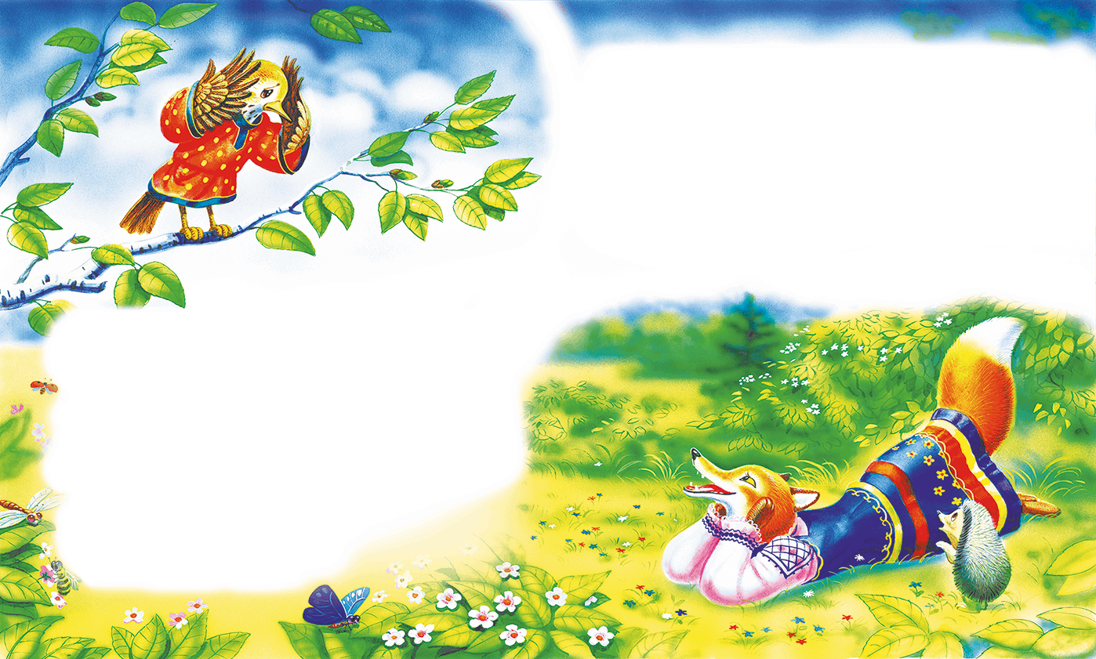
Муниципальное бюджетное дошкольное образовательное учреждение
детский сад №81 «Мальвина»
Фотоотчёт к проекту «Русская
народная сказка»
Подготовила: Исхакова Э.Н
Плешкова Е.В

Slide 2
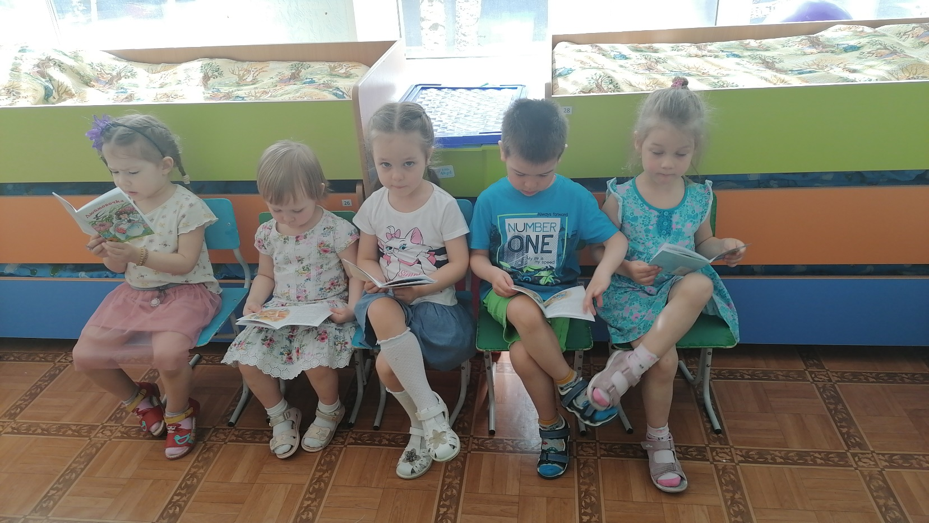
Рассматривание иллюстрации к сказкам

Slide 3
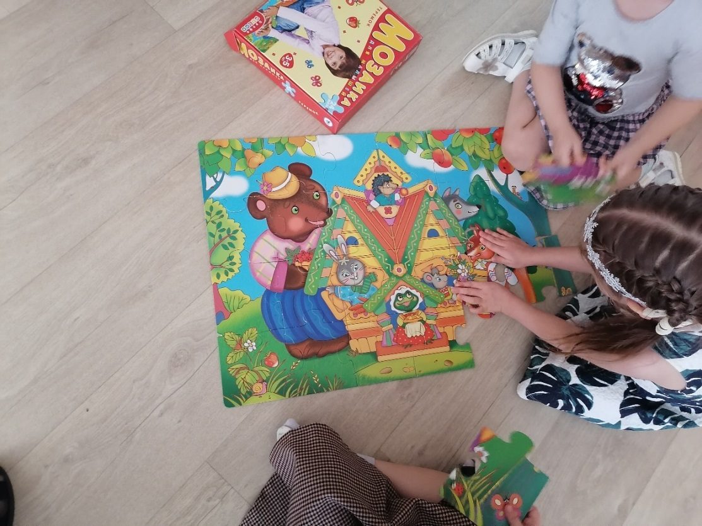
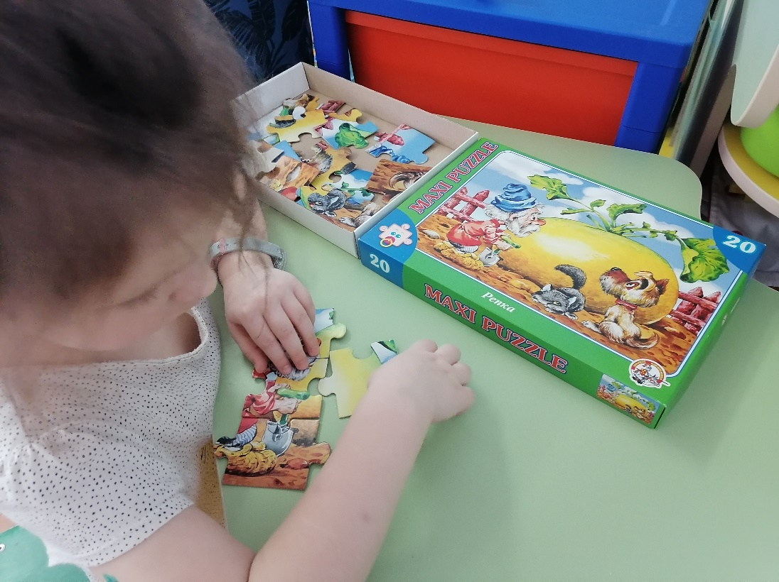
Строим сказку из пазлов

Slide 4
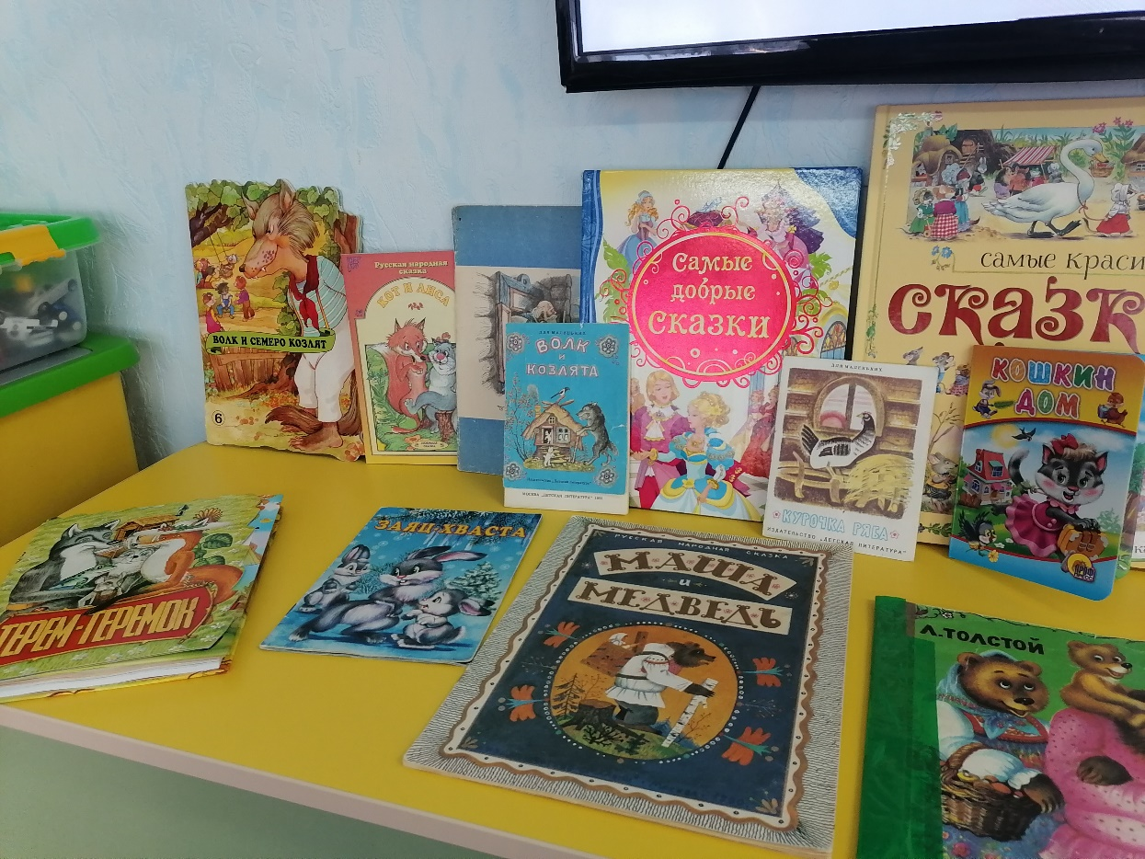
Книжный уголок

Slide 5
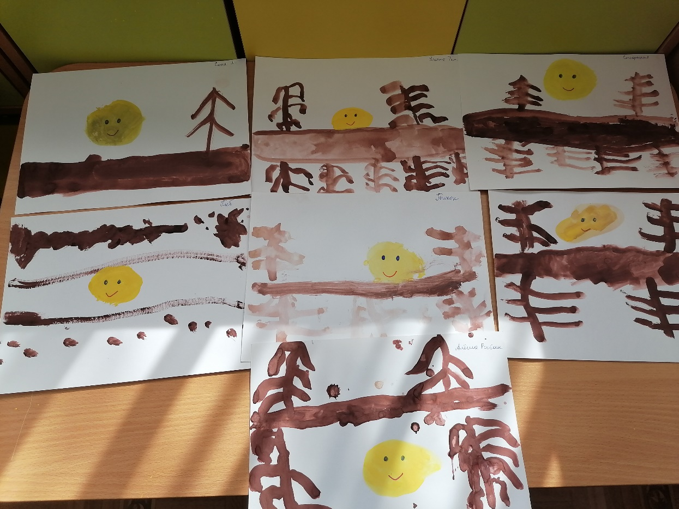
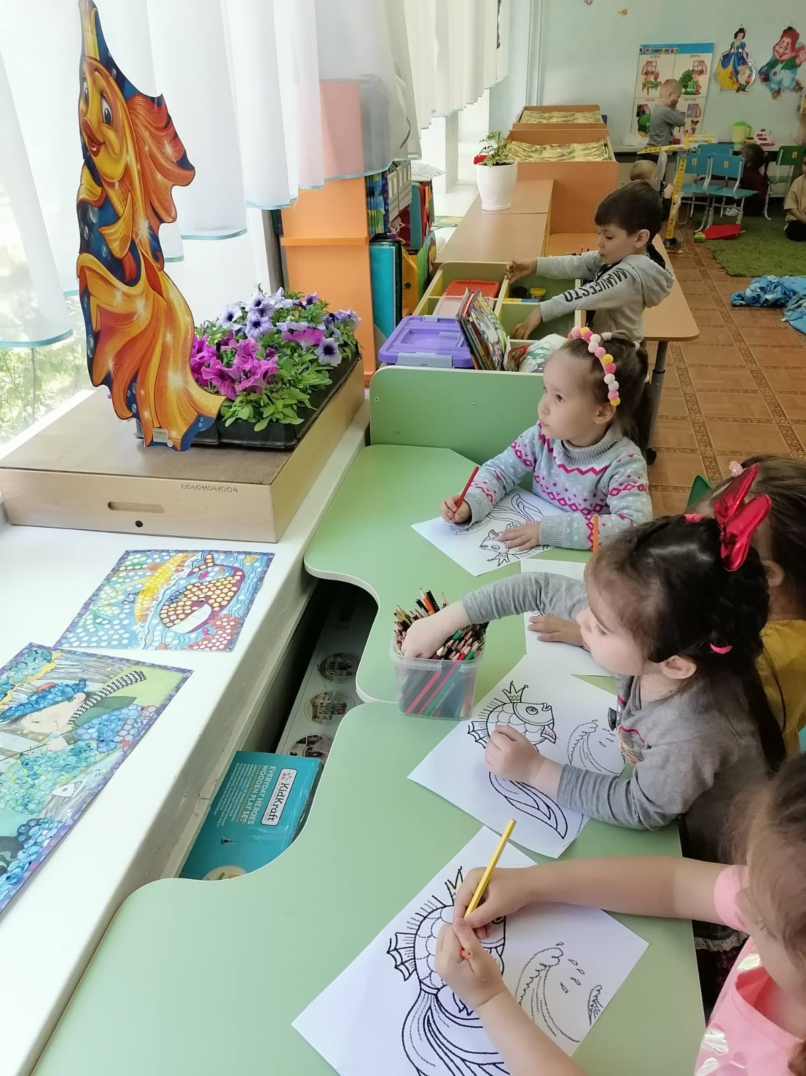
Рисуем сказку

Slide 6
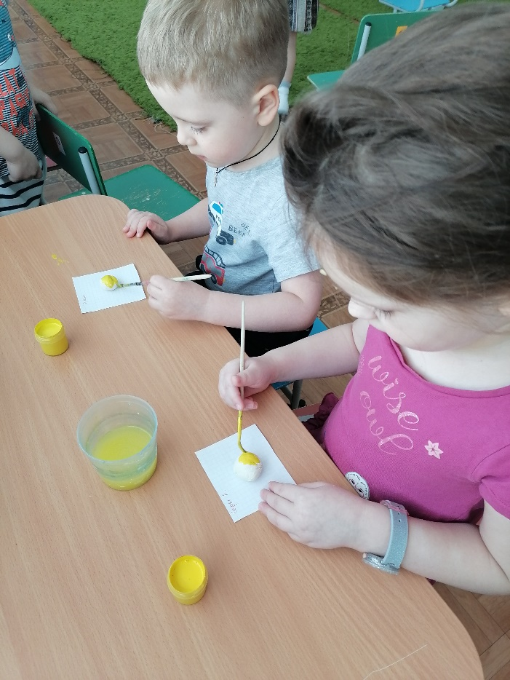
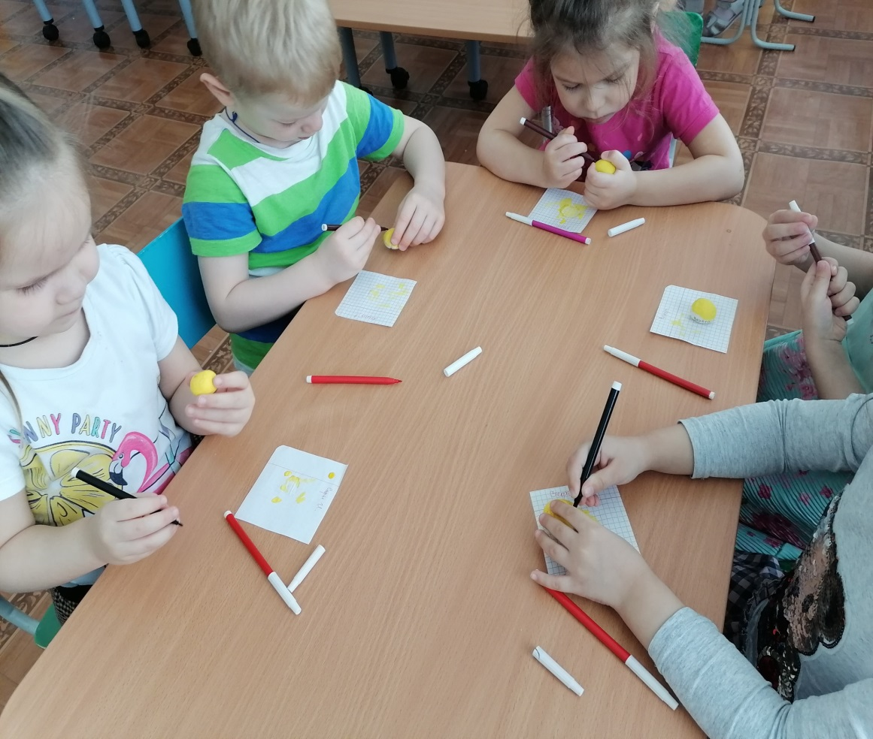
Лепка из соленого теста «Колобок»

Slide 7
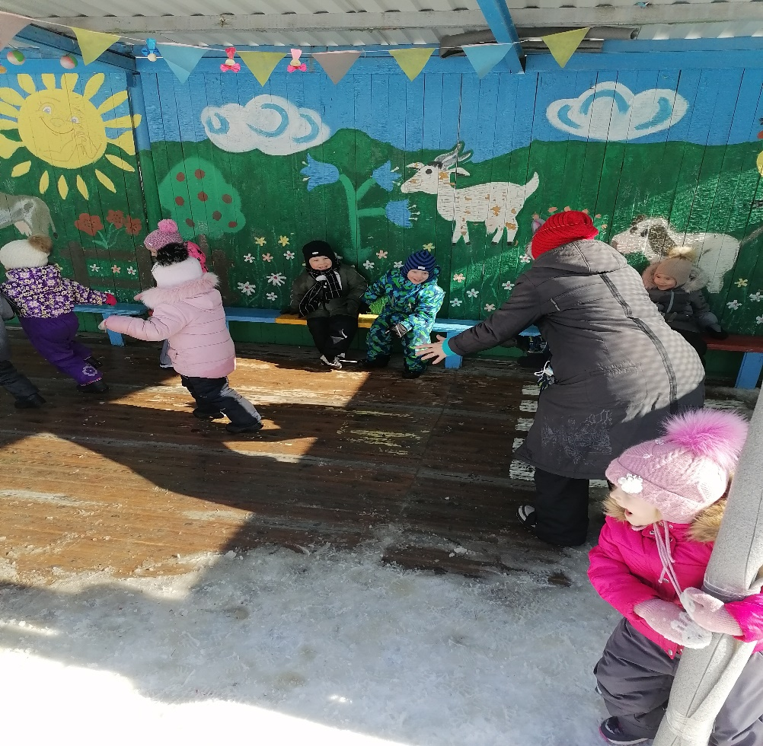
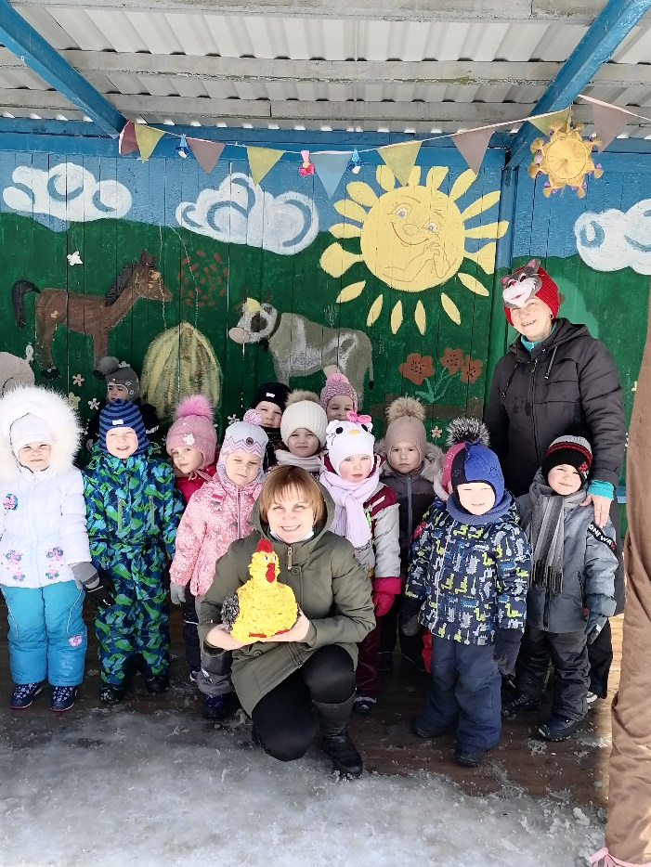
Играем в подвижную игру «Курочка»

Slide 8
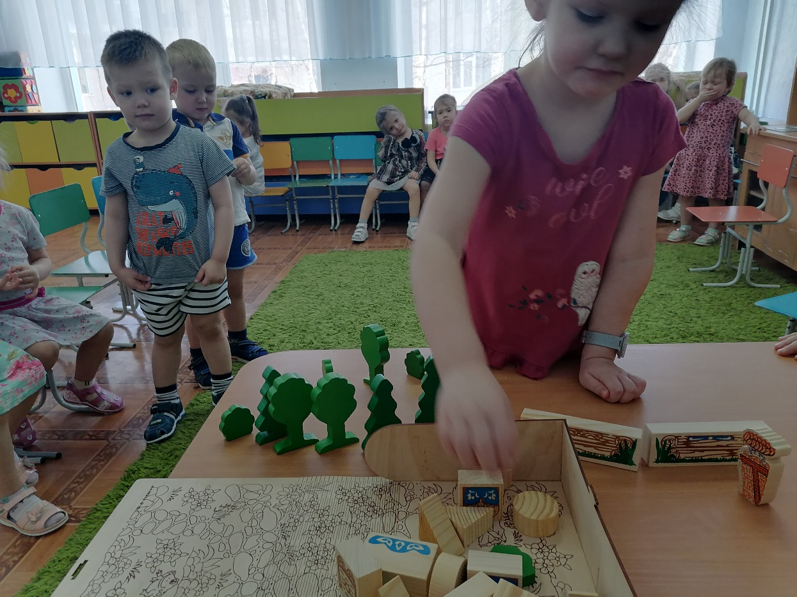
Играем в настольный театр «Маша и медведь»

Slide 9
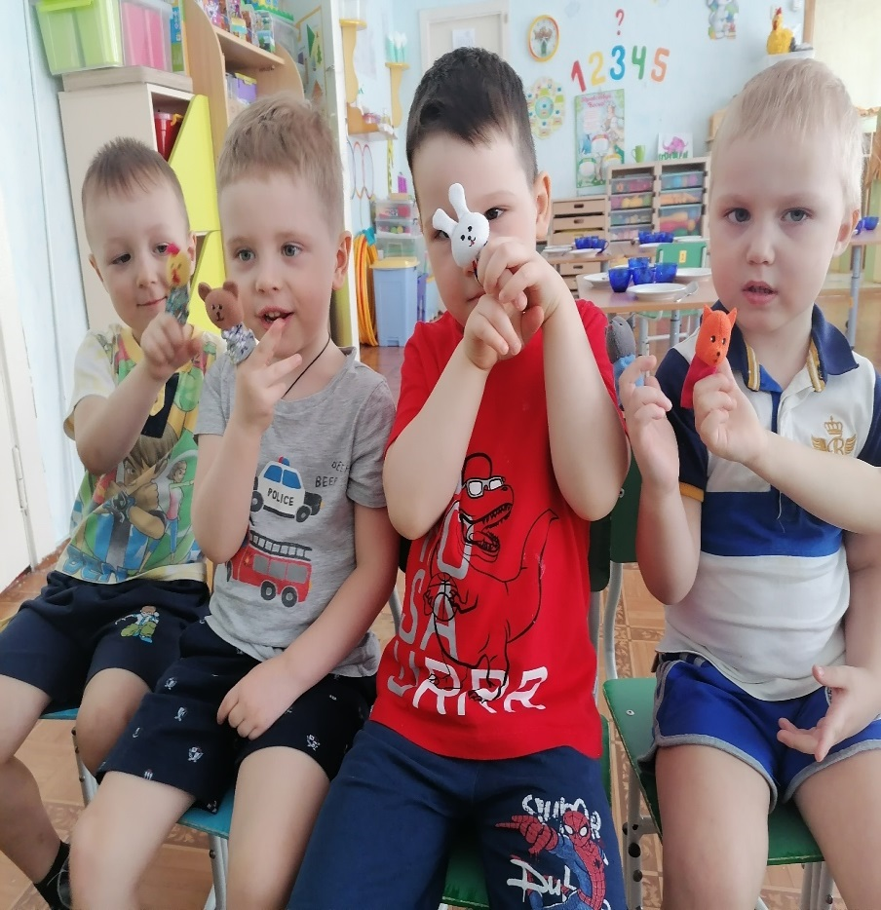
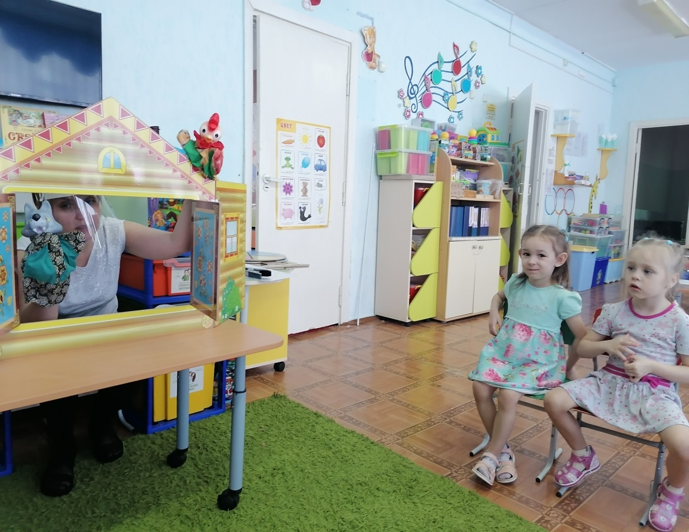
Играем в кукольный и пальчиковый театр

Slide 10
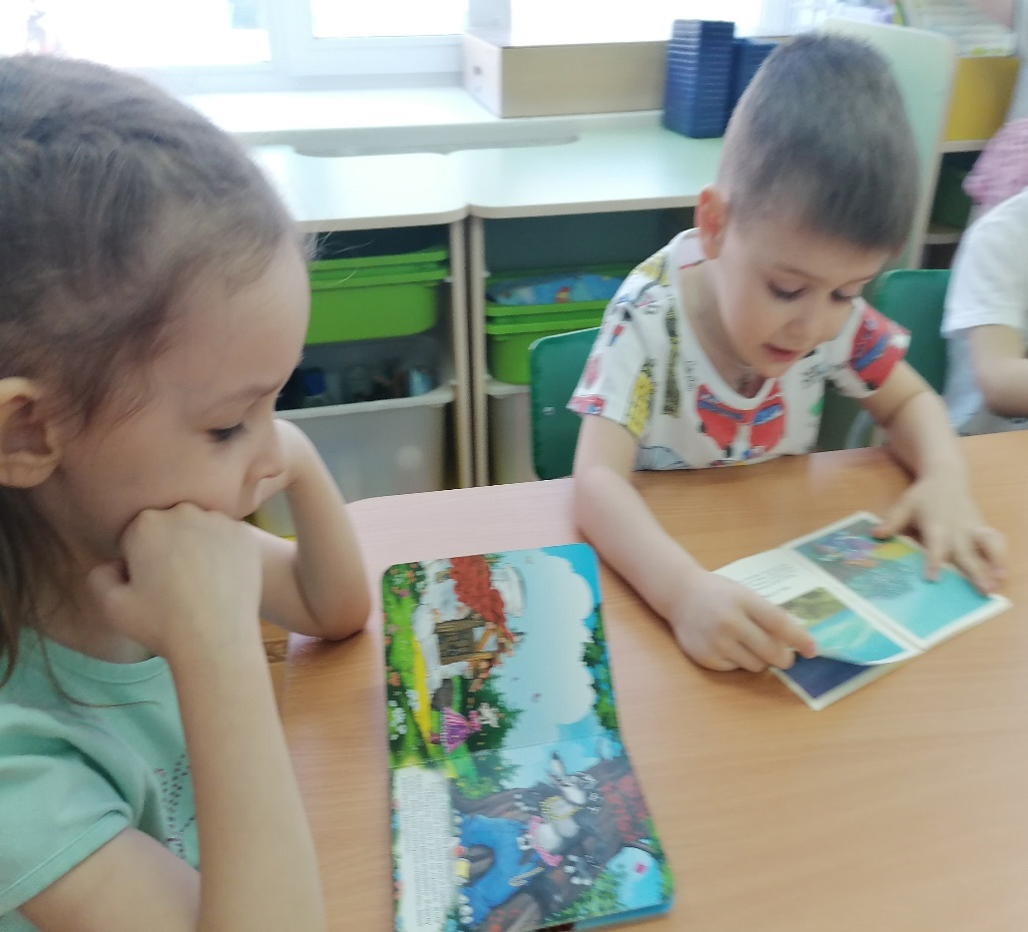
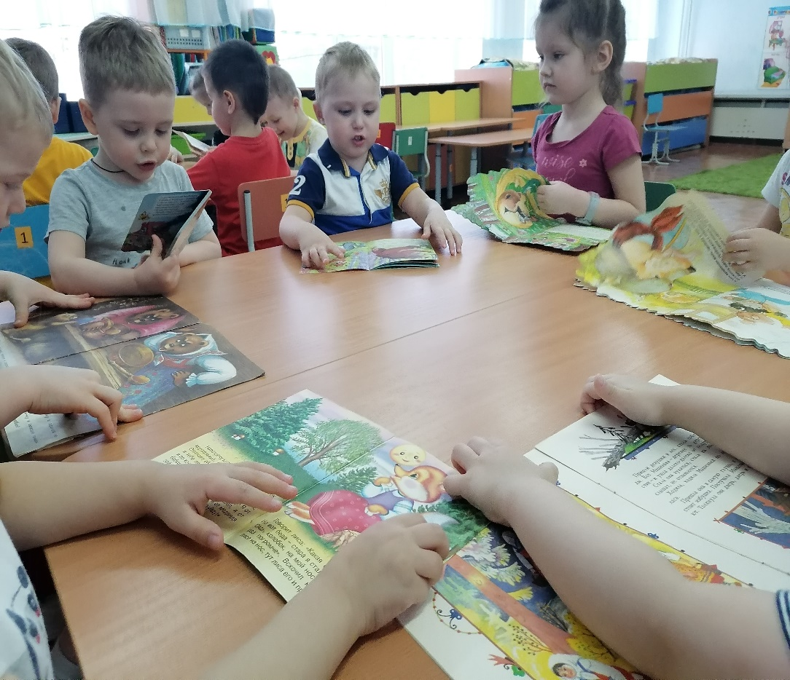
Читаем сказку громко

Slide 11
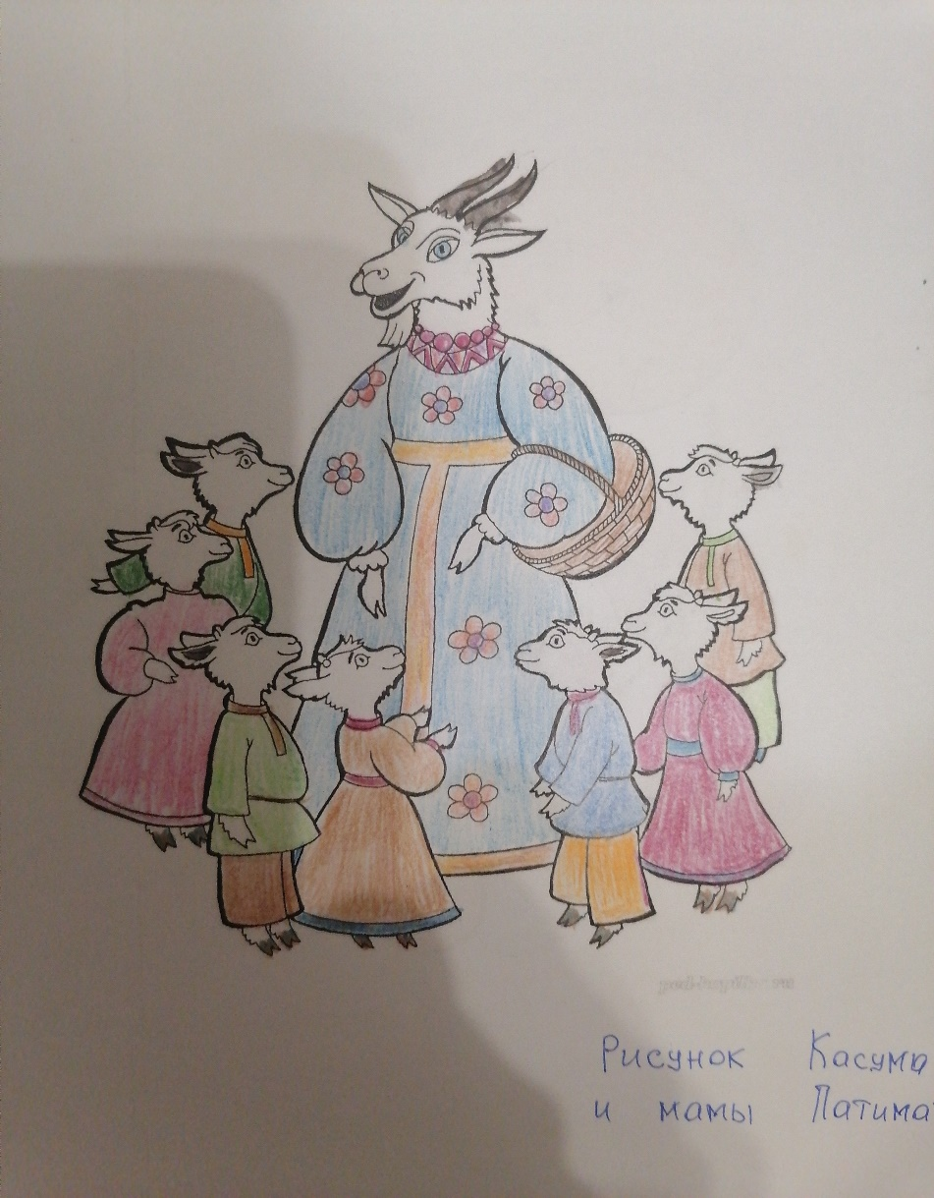
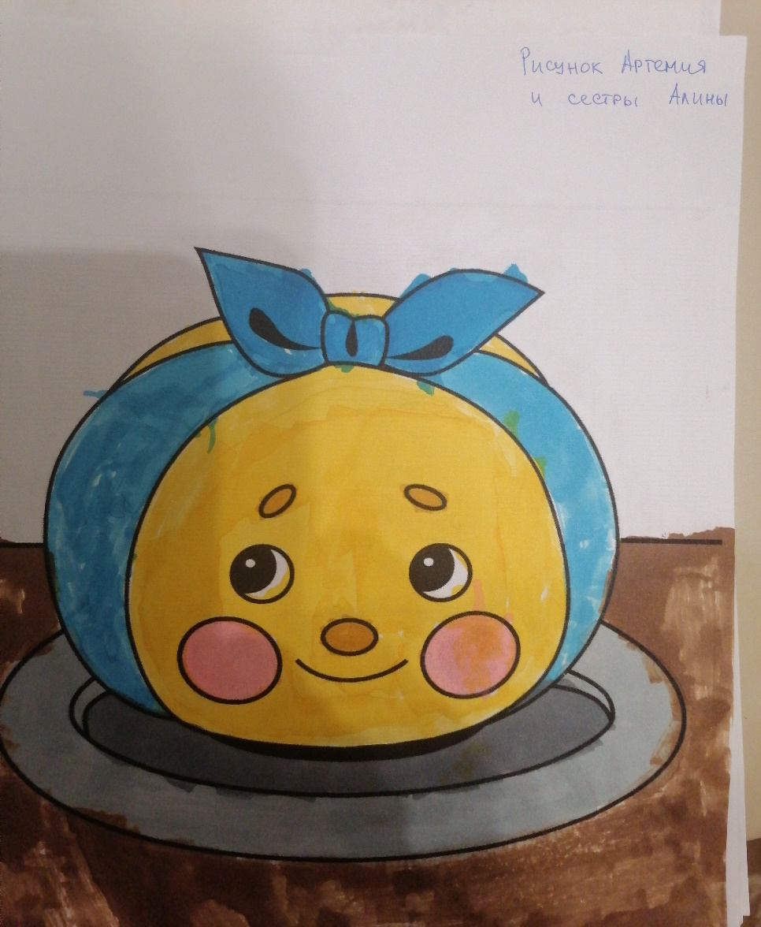
Рисую сказку вместе с мамой дома

Slide 12
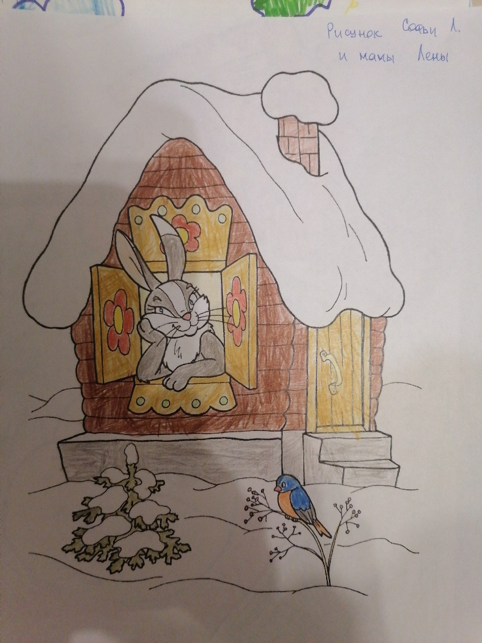
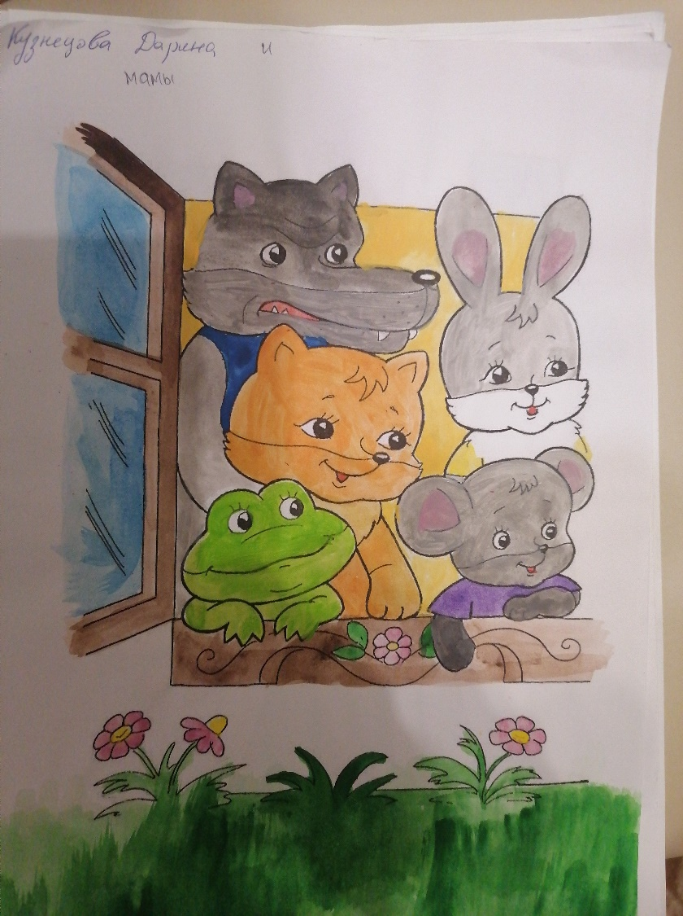
Рисую сказку вместе с мамой дома

